Slide 1
LA DEMANDA
CURSO: “FUNDAMENTOS DE LA ECONOMIA”
PROFESOR: WILLIAN ESTELA VASQUEZ
SECCIÓN: 10131-CI.
INTEGRANTES:
*CERDÁN TIJERA, VANESA
*FAJARDO NAFAC, RAÚL
*HERRERA LÓPEZ, ANABELL
*VIGO TERÁN, CHRISTIAN
2008

Slide 2
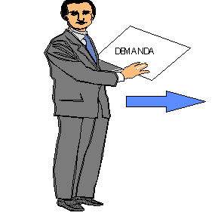
¿QUÉ ES LA DEMANDA?
Es la cantidad de bienes y/o servicios que los compradores o consumidores están dispuestos a adquirir para satisfacer sus necesidades o deseos, quienes además, tienen la capacidad de pago para realizar la transacción a un precio determinado y en un lugar establecido.

Slide 3
La demanda de un bien determina la cantidad de dicho bien que los compradores desean comprar para cada nivel de precio.

Slide 4
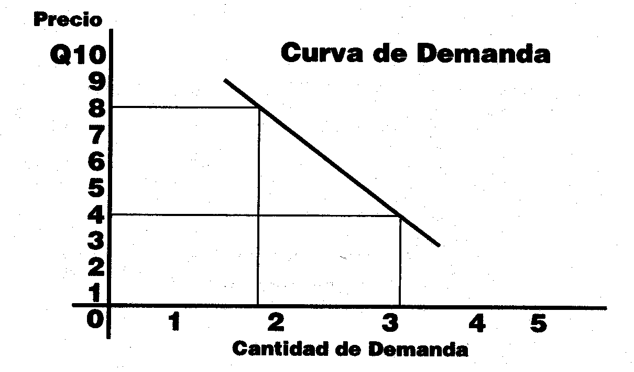
GRAFICO DE LA DEMANDA
La demanda puede ser expresada gráficamente por medio de la curva de la demanda. La pendiente de la curva determina cómo aumenta o disminuye la demanda ante una disminución o un aumento del precio. Este concepto se denomina la elasticidad de la curva de demanda.

Slide 5
LEY DE LA DEMANDA
La cantidad de un bien demandado esta relacionada inversamente con su precio, si las demás variables se mantienen constantes.

Slide 6
Desplazamientos de la curva de demanda
La forma de la curva de demanda de todos los bienes y servicios normales es siempre decreciente como consecuencia de la ley universal de que a precios más bajos los consumidores demandarán más cantidad del producto.
También es normal que presenten una curvatura convexa hacia el origen por razones que veremos más adelante, al estudiar la elasticidad de la demanda.
La "curva" de demanda que representamos en el gráfico interactivo adjunto es una línea recta, para simplificar.

Slide 7
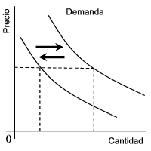

Slide 8
LOS DETERMINANTES DE LA DEMANDA
LAS RENTAS.- Es evidente que la renta influye en la cantidad que compran los individuos de la mayoría de los bienes y servicios a un precio dado cualquiera.
En el caso de la mayoría de los bienes, la cantidad demandada a un precio cualquiera aumenta con la renta. Los bienes que tiene tienen esta propiedad se denominan bienes normales.
Los llamados bienes inferiores (como la carne picada que tiene mucha grasa) constituye la excepción a este patrón general.

Slide 9
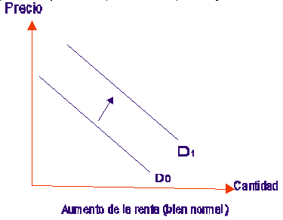

Slide 10
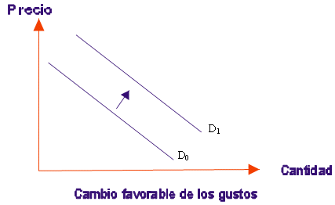
LOS GUSTOS.- No todas las personas tienen los mismos gustos ni todos los gustos permanecen fijos a lo largo del tiempo. En las sociedades occidentales, la cultura inculca el gusto por sentarse en muebles almohadillados mientras que en muchas ciudades orientales se prepara a los individuos para que se sienten con las piernas cruzados en el suelo. Por lo tanto la demanda de sillones tiende a ser mayor en los países occidentales que en los orientales.

Slide 11
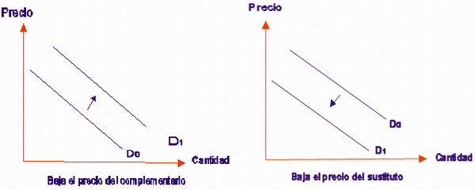
PRECIO DE LOS SUSTITUTOS Y COMPLEMENTARIOS.- El queso y los panes desempeña un papel complementario en la dieta de algunas personas. Una acusada subida del precio del queso llevará a estas personas a reducir no solo la cantidad demandada de queso si no también la demanda de panes. En el caso de los sustitutos cercanos como el café y el té, una subida del precio de uno de ellas tiende a aumentar la demanda del otro.

Slide 12
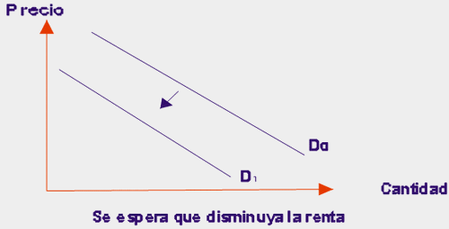
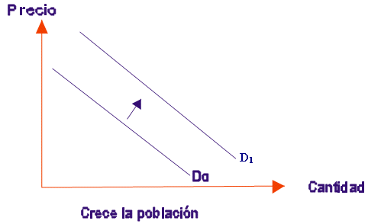
LAS EXPECTATIVAS.- Las expectativas de los individuos sobre los niveles furos de renta y de precio también afectan a sus decisiones de compra. Por ejemplo una persona que espera obtener unos ingresos muchos mayores en el futuro probablemente gastara hoy más que otra idéntica que espere obtener unos ingresos muchos menores. Del mismo modo a menudo aceleramos nuestras compras actuales de bienes cuyos precios esperamos que suban significativamente en los meses venideros.

Slide 13
FUNCION DE DEMANDA
La demanda de un bien o servicio puede representarse mediante una función matemática, la cual muestra la relación entre la cantidad demandada del bien y los diversos factores que la afectan.
Por ejemplo tenemos:
Qx = f (Px), donde la cantidad de demandada del bien X esta en función de su precio (Px).
Qx = f (Px, I, Py, P^{e}_{x}, Pob, Pref,…..), donde la cantidad demandada del bien X esta en su función de su precio (Px), del ingreso de sus consumidores (I), del precio del bien relacionado Y (P_{Y}), del precio futuro esperado del bien X (P^{e}_{x}), de la población (Pob), de las preferencias de los consumidores (Pref.), y otros.

Slide 14
CONCLUSIÓN
Hay una serie de factores determinantes de las cantidades que los consumidores desean adquirir de cada bien por unidad de tiempo, tales como las preferencia, la renta o ingresos en ese período, los precios de los demás bienes y, sobre todo, el precio del propio bien en cuestión. Si consideramos constantes todos los valores salvo el precio del bien, esto es, si aplicamos la condición ceteris paribus, podemos hablar, de la tabla de demanda del bien A por un consumidor determinado cuando consideramos la relación que existe entre la cantidad demandada y el precio de ese bien.

